Slide 1
计算机图形学
实验 2.1 OpenGL鼠标键盘的交互
指导教师：周漾
助教：林志强、肖荣钧

Slide 2
实验目的
1.学会OpenGL的简单键盘交互。
2.掌握OpenGL的简单鼠标交互。
3.进一步巩固OpenGL的基本图元绘制基础。

Slide 3
主要函数
1. glBufferSubData() //更新缓冲区对象中的数据
2. glfwSetMouseButtonCallback(mouse_button_callback)
//鼠标交互
3. glfwSetKeyCallback(mainwindow, key_callback)
//键盘交互

Slide 4
glBufferSubData() 函数
GLuint vbo;
glGenBuffers(1, &vbo);
glBindBuffer(GL_ARRAY_BUFFER, vbo);
glBufferData(GL_ARRAY_BUFFER, sizeof(vertices) + sizeof(colors), NULL, GL_STATIC_DRAW);
// 分别读取数据
glBufferSubData(GL_ARRAY_BUFFER, 0, sizeof(vertices), vertices);
glBufferSubData(GL_ARRAY_BUFFER, sizeof(vertices), sizeof(colors), colors);

Slide 5
鼠标交互事件
GLFW可以响应两种类型的鼠标交互，分别为鼠标按键的点击与鼠标滚轮的滚动。当发生鼠标点击事件时，系统会返回点击按键的索引、事件发生的类型（按下或释放）等信息，当发生滚轮滚动事件时，系统会返回滚轮在x、y轴方向上的偏移等信息。
void mouse_button_callback(GLFWwindow* window, int button, int action, int mode)
{
…
}
int main()
{
glfwSetMouseButtonCallback(mainwindow, mouse_button_callback)
}

Slide 6
鼠标点击回调函数
（1）添加鼠标回调函数
void mouse_button_callback(GLFWwindow* window, int button, int action, int mode)
{
// 按下鼠标左键，图形变为绿色。
if (button == GLFW_MOUSE_BUTTON_LEFT && action == GLFW_PRESS)
{
mainWindowSquareColor = GREEN;
}
// 按下鼠标右键，图形变为黄色。
else if (button == GLFW_MOUSE_BUTTON_RIGHT && action == GLFW_PRESS)
{
mainWindowSquareColor = YELLOW;
}
}
glfwSetMouseButtonCallback(mouse_
button_callback)；
回调函数是将要被当做参数传递给另一个函数,并被其调用；
比如，有一家旅馆提供叫醒服务，但是要求旅客自己决定叫醒的方法。这里，“叫醒”这个行为是旅馆提供的，把它称为中间函数，但是叫醒的方式是由旅客决定并告诉旅馆的，也就是回调函数。而旅客告诉旅馆怎么叫醒自己的动作，也就是把回调函数传入中间函数的动作，称为注册回调函数。
（2）关联鼠标回调函数

Slide 7



结果
GLFW_MOUSE_BUTTON_LEFT && GLFW_PRESS
GLFW_MOUSE_BUTTON_RIGHT && GLFW_PRESS

Slide 8
键盘交互事件
当鼠标位于窗口内并且键盘有某个键被按下或释放，就会产生键盘事件。当发生键盘事件时，系统会返回事件发生窗口的指针、键盘按键的索引、事件发生的类型（按下或者释放）等信息
int main()
{
glfwSetKeyCallback(mainwindow, key_callback);
}
void key_callback(GLFWwindow* window, int key, int scancode, int action, int mode)
{
…
}

Slide 9
键盘点击回调函数
（1）添加键盘回调函数
void key_callback(GLFWwindow* window, int key, int scancode, int action, int mode)
{
if (key == GLFW_KEY_ESCAPE && action == GLFW_PRESS)
{
glfwSetWindowShouldClose(window, GL_TRUE);
}
else if (key == GLFW_KEY_R && action == GLFW_PRESS)
{
mainWindowSquareColor = RED;
}
else if (key == GLFW_KEY_B && action == GLFW_PRESS)
{
mainWindowSquareColor = BLUE;
}
else if (key == GLFW_KEY_W && action == GLFW_PRESS)
{
mainWindowSquareColor = WHITE;
}
}
（2）在main（）函数中使用glfwSetKeyCallback（）函数进行链接绑定。

Slide 10


结果
GLFW_KEY_W && GLFW_PRESS
GLFW_KEY_R && GLFW_PRESS
GLFW_KEY_B && GLFW_PRESS

Slide 11


课堂练习：
1.在主窗口中添加响应鼠标滚轮滚动的函数void (GLFWWindow* window, doubel xoffset, double yoffset)，要求实现的功能为通过鼠标滚轮的上（下）滚动控制窗口中图形的顺（逆）时针旋转，并在main()函数中使用glfwSetScrollCallback()函数进行链接绑定。

Slide 12
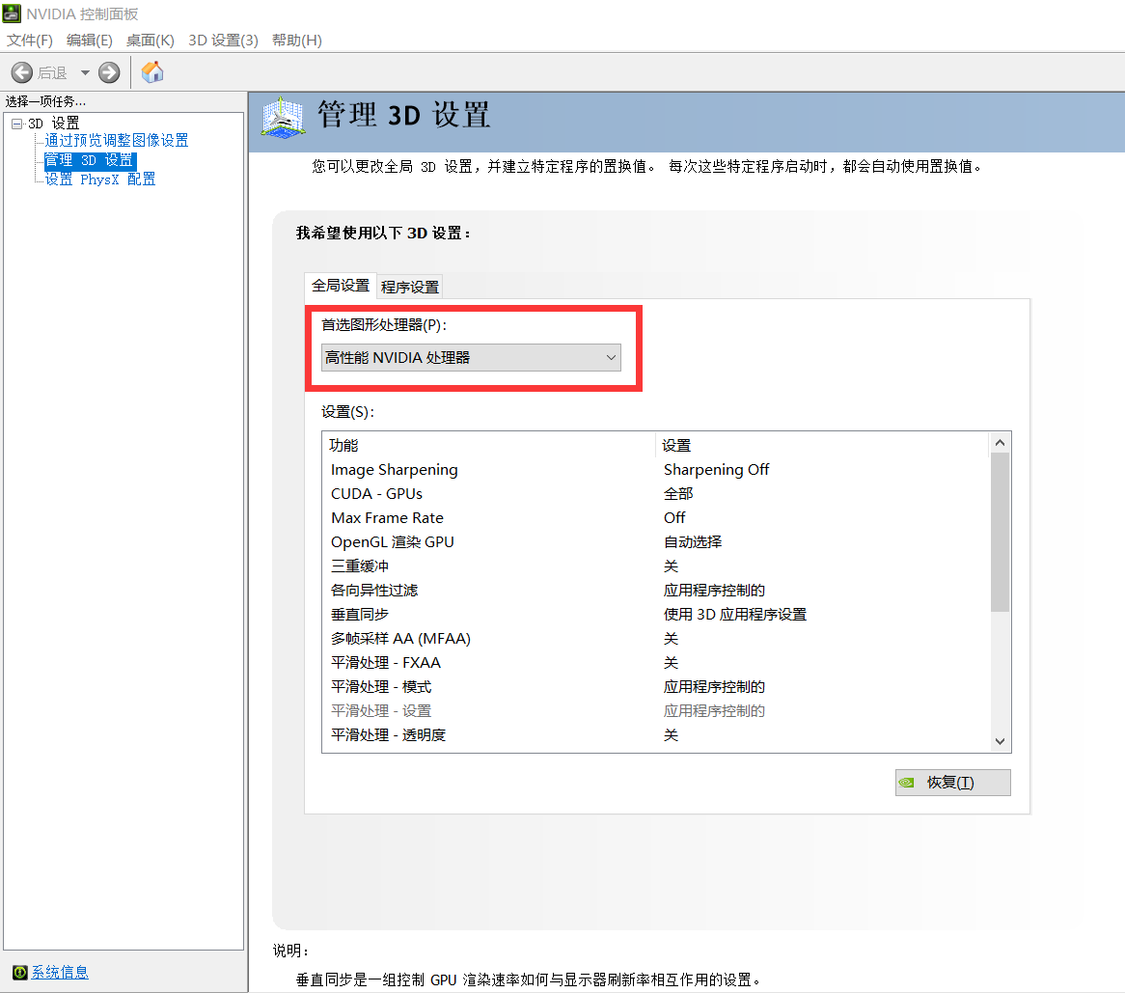
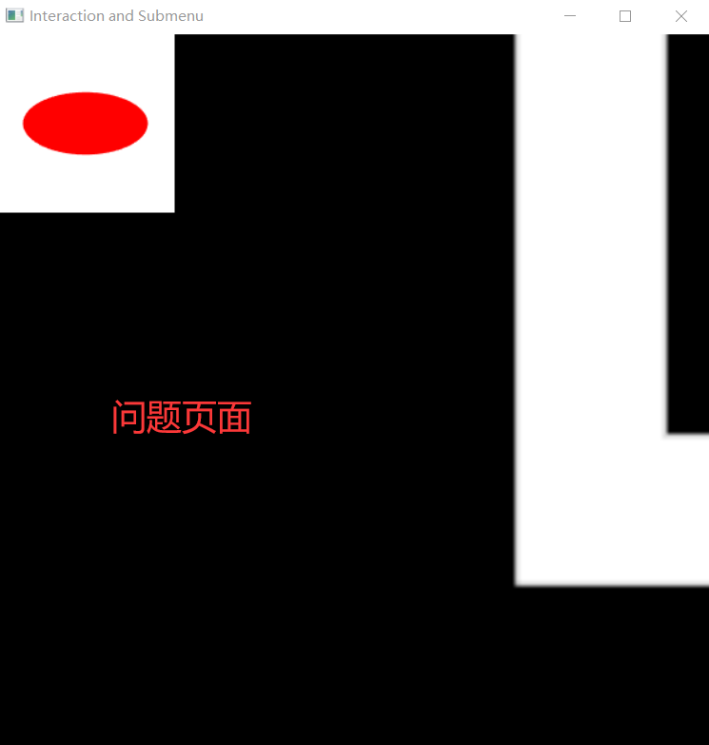
课堂练习：
2.有些Window电脑上可能会出现主窗口图形不正常缩放的情况，这可能是因为电脑显卡使用了集成显卡导致，解决方法如下：打开显卡控制器→管理3D设置→首选图形处理器→设置为“高性能NVIDIA处理器”，重新运行程序即可。

